Slide 1
ASSALAMU’ALAIKUM WR.WB

Slide 2
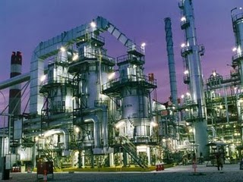
Penilaian Tingkat Kerawanan Korosi Pada Peralatan Kilang Minyak Balikpapan Unit CDU V dan HVU III
Erwan Herdiansyah ( 083030039 )

Slide 3
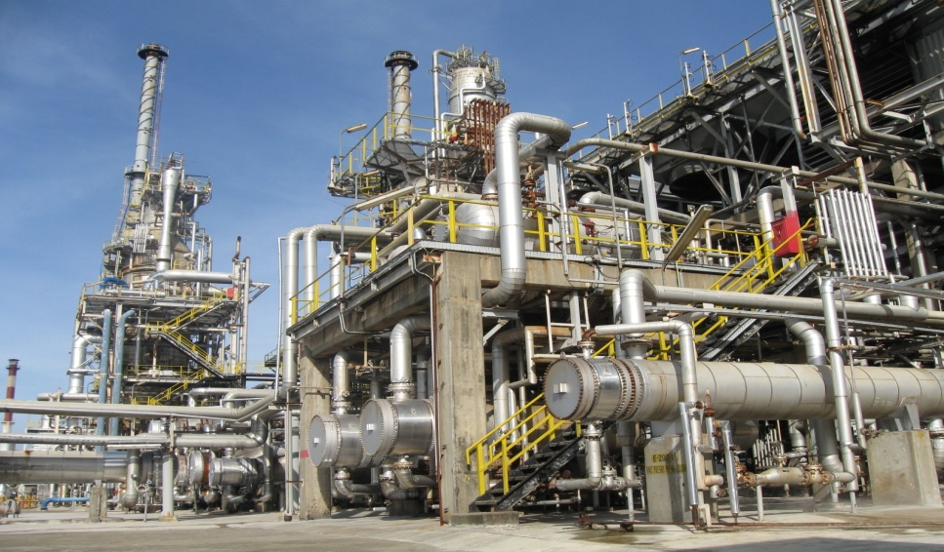
PENDAHULUAN
Kilang minyak ini terletak di tepi teluk Balikpapan, yang luasnya 889 ha . Dibangun tahun 1922.
Kilang minyak Balikpapan terdiri dari 2 areal kilang, yaitu Kilang Balikpapan I dan Kilang Balikpapan II.

Slide 4
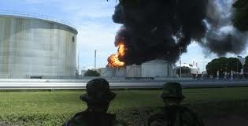
Pengertian Pemetaan korosi
Pemetaan korosi adalah suatu pemetaan kecenderungan peralatan dalam instalasi pengolahan minyak tersebut terhadap resiko korosi.

Slide 5
Engineering Review
SOP
Inspection, Maintenance & Mitigation
Equipment & Unit
Corrosion Mapping
Risk Level
RBI

Slide 6
Proses Pembuatan Minyak

Slide 7
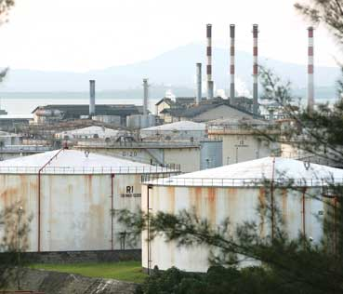
Perumusan Masalah
Bagaimana assessment kilang minyak, untuk melihat profil kilang dari aspek resiko korosi berdasarkan RBI Base Resource Document, API 581, historical data dan NDT pada unit CDU V dan HVU III?

Slide 8
BATASAN MASALAH
Pemetaan korosi dalam bentuk pewarnaan pada Process Flow Diagram (PFD).
Pemetaan berdasarkan aspek korosi yang relefan berdasarkan API 581 yaitu thinning, Stress Corrosion Cracking (SCC), dan High Temperature Hydrogen Attack (HTHA).
Serta aplikasi dalam software corrosion mapping.

Slide 9
tujuan
Melakukan pemetaan korosi untuk mengetahui tingkat korosi peralatan di unit CDU V dan HVU III di kilang minyak, serta pembuatan sebuah perangkat lunak yaitu software CorrMapp agar memudahkan dalam pengawasan kilang minyak dimasa yang akan datang.

Slide 10
Cara Menentukan Mekanisme korosi
Proses
History Card
Software Corrmap
Flash

Slide 11
KESIMPULAN
Dari hasil analisis pemetaan korosi di kilang minyak ditemukan adanya indikasi peringatan bahaya (merah) dan waspada (kuning) pada beberapa peralatan di Unit CDU V, dan HVU III yang berpotensi mengalami korosi sesuai dengan modus yang ditentukan oleh fluida, material dan kondisi operasi.

Slide 12
KESIMPULAN
Sebagian besar peralatan proses di Unit CDU V dan HVU III berada dalam kondisi Bahaya terutama di peralatan Heat Exchanger.
Peralatan yang berada pada kondisi bahaya, yaitu :
1. Unit CDU V :
Kolom : C‐201‐01 bagian atas (tray 1 s/d A1), Tray 41 s/d Bottom
Vessel : C‐201‐03; C‐201‐04; C‐201‐08; C‐201‐09; C‐201‐12
Heat Exchanger : E‐201‐02 (Tube); E‐201‐03 (Tube); E‐201‐04 (Tube); E‐201‐05 (Tube); E‐201‐06 (Tube); E‐201‐07 (Tube); E‐201‐08 (Tube & Shell); E‐201‐09 (Tube); E‐201‐10 (Tube); E‐201‐11 (Tube & Shell); E‐201‐13 (Tube); E‐201‐17 (Shell); Ea‐201‐01 (Tube).
2. Unit HVU III :
Heat Exchanger : E‐202‐03 (Shell)
Peralatan yang berada pada kondisi waspada, yaitu :
1. Unit CDU V :
Vessel : C‐201‐05 (Tray 1 s/d 41)
Heat Exchanger : E‐201‐01 (Tube); E201‐12 (Shell); E201‐16 (Shell)
2. Unit HVU III:
Heat Exchanger : E‐202‐02 (Shell); E‐202‐09 (Shell); E‐202‐10 (Shell)

Slide 13
SARAN
Buatlah sebuah software analisa corrosion mapping universal agar memudahkan dalam analisis data dan dapat menghemat waktu pengerjaan.
Untuk hasil pemetaan korosi yang akan datang, buatlah sebuah data base berbasis internet supaya kondisi kilang minyak dapat terus dipantau dimana saja dengan koneksi internet.

Slide 14
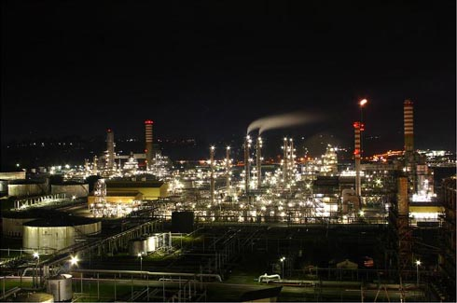
TERIMAKASIH

Slide 15
METODOLOGI
Acuan Penentuan Jenis, Laju Korosi, dan Kerusakan Lain :
RBI Base Resource Document API 581
Mekanisme kerusakan Peralatan menurut API 581 yang Relevan dengan Korosi:
1. Thinning
2. Stress Corrosion Cracking (SCC)
3. High Temperature Hydrogen Attack (HTHA)

Slide 16
ANALISIS DATA DAN PEMBAHASAN
Secara umum jenis kerusakan yang terjadi di unit CDU V, dan HVU III adalah dalam bentuk thinning:
Thinning (HCL Corrosion)
Thinning (High Temperature Sulfidic/Naphtenic Acid Corrosion).
Thinning (CO2 Corrosion)

Slide 17
DATA PROSES

Slide 18
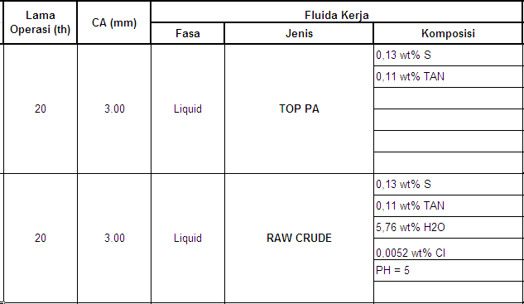
DATA PROSES

Slide 19
Material : Carbon Steel.
Kandungan dalam fluida:
Shell:
Sulfur : 0,13 wt%
TAN : 0,11 mg KOH/g
Tube:
Sulfur : 0,13 wt%
TAN : 0,11 mg KOH/g
Cl : 0,0052 wt%
H2O : 0,5 wt%
Ph : 5
Temperature :
Shell : 107 °C = (9/5 * 107) + 32 = 224,6 ° F
Tube : 56 °C = (9/5 * 56) + 32 = 132 ° F

Slide 20
Shell
Ra = CA/ 20
= 3/20
= 0,15 mmpy
Karena tidak ada mekanisme yang cocok, maka dimasukan kategori Not Susceptible dan statusnya adalah aman dengan warna Hijau pada PFD
= 1 mpy x 0.0254
= 0.0254 mmpy
Tube
Ra = CA/ 20
= 3/20
= 0.15 mmpy
Rc = 30 x 0,0254
= 0,762 mmpy
Ra/ Rc = 0,15/0,762
= 0,196
Karena Ra/Rc < 0,5 maka statusnya adalah bahaya dengan warna merah pada PFD

Slide 21
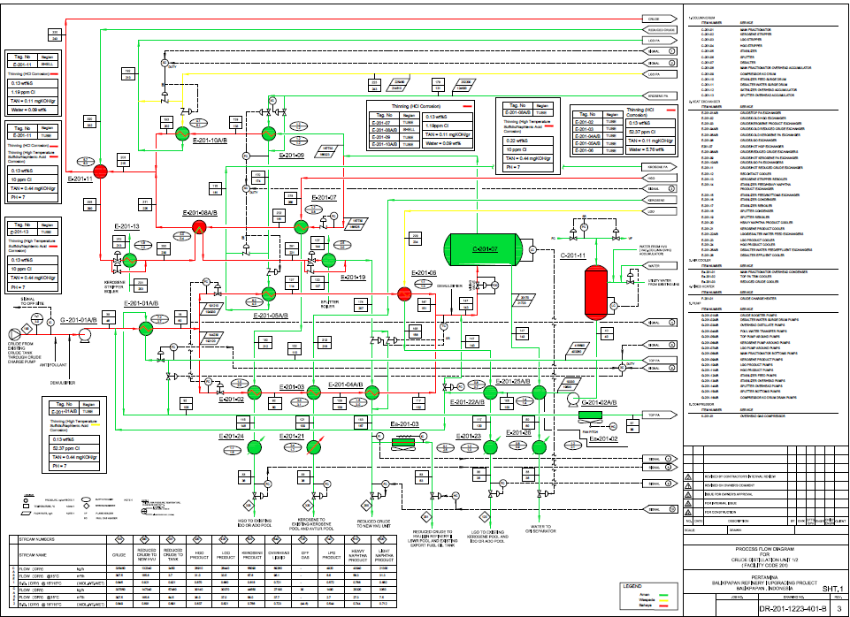

Slide 22
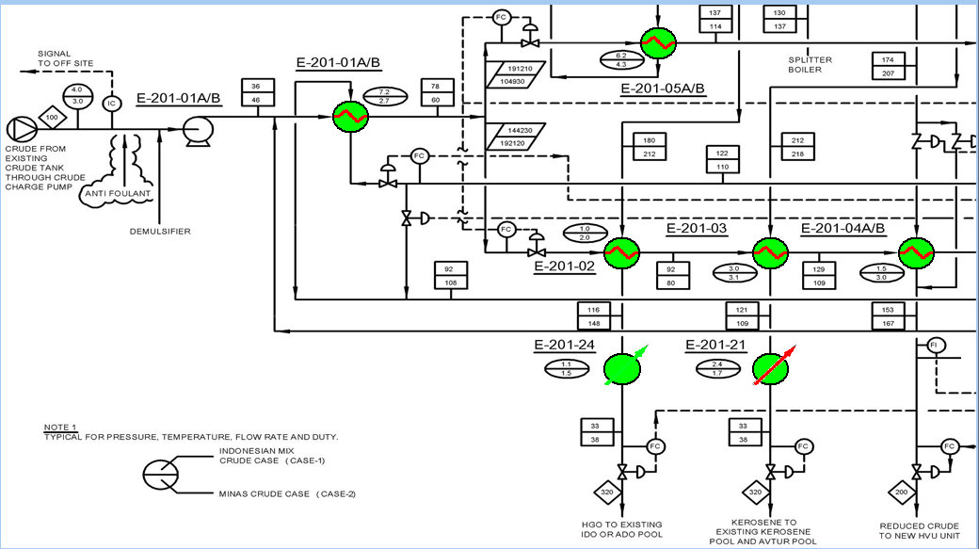

Slide 23
E-201-1A

Slide 24
DATA HISTORIS
Metodologi yang dilakukan untuk pengolahan data historis :
Pengumpulan Data
Kompilasi Data
Penghitungan
Pemetaan Korosi

Slide 25
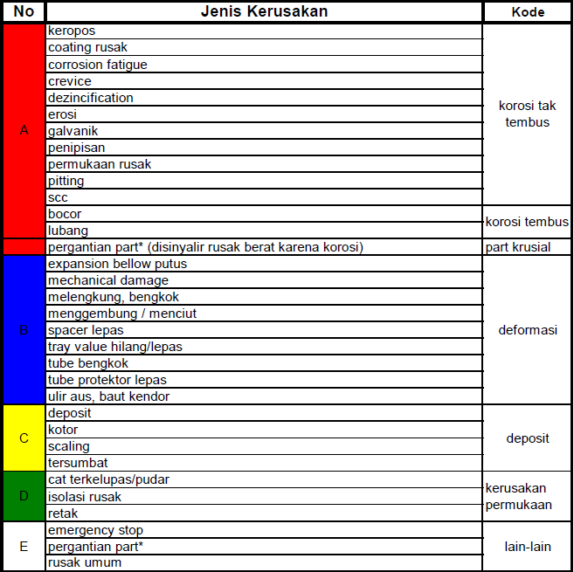
Tabel. Pengelompokan Jenis Kerusakan

Slide 26
Tabel. Arti kode dan damage level
Legenda
1-12 | Bulan
A | Korosi
 | Bocor karena korosii
 | Part krusial diganti
B | Deformasi
C | Deposit
D | Rusak Permukaan
E | Lain - lain
Contoh
11 | Deformasi pada
 | bulan November
5 | Korosi dan Deposit
 | pada bulan Mei

Slide 27
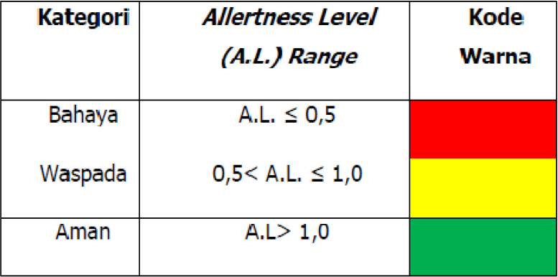
PERHITUNGAN
dimana
Tabel. Pengelompokan Harga Allertness Level

Slide 28
Contoh CDU V
E-201-06
Besar A.L E-201-6 = 0,286
Merah (Bahaya)
PFD History

Slide 29
Sumber Data
Data perancangan Alat dan Equipment List
Data di History Cards
PI Data Link
Data Sheet
Data PFD
Data P&ID
Data Laboratorium
Kondisi Operasi
Pengamatan Visual
Diskusi Teknis
Back

Slide 30
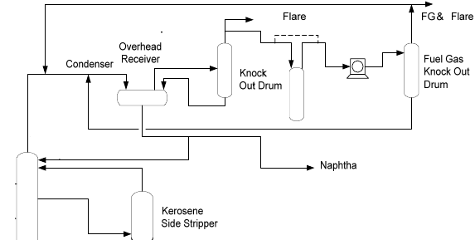
Proses

Slide 31
THINNING
Metoda penentuan tingkat kerawanan akibat thinning.
Filosofi thinning
CA
Tingkat Kerawanan
R_{a} / R_{c} < 1 → Bahaya (merah)
R_{a} / R_{c} = 1 s/d 1,5 → Waspada (kuning)
R_{a} / R_{c} > 1,5 → Aman (hijau)
Bahaya

Slide 32
Stress Corrosion Cracking (SCC)
Metoda penentuan tingkat kerawanan akibat SCC.
Klasifikasi secara kualitatif adalah:
a. Tinggi (High)
b. Medium (Moderate)
c. Rendah (Low)

Slide 33
High Temperature Hydrogen Attack (HTHA)
Pv = log ( pH₂ ) + 3.09 c 10⁻⁴ (T) (log (t) + 14)
p H₂ = tekanan parsial hydrogen dalam kgf/cm²
T = temperatur dalam K
t = waktu pemaparan dalam jam
TINGKAT KERAWANAN
High Susceptibility
Medium
Low
No

Slide 34
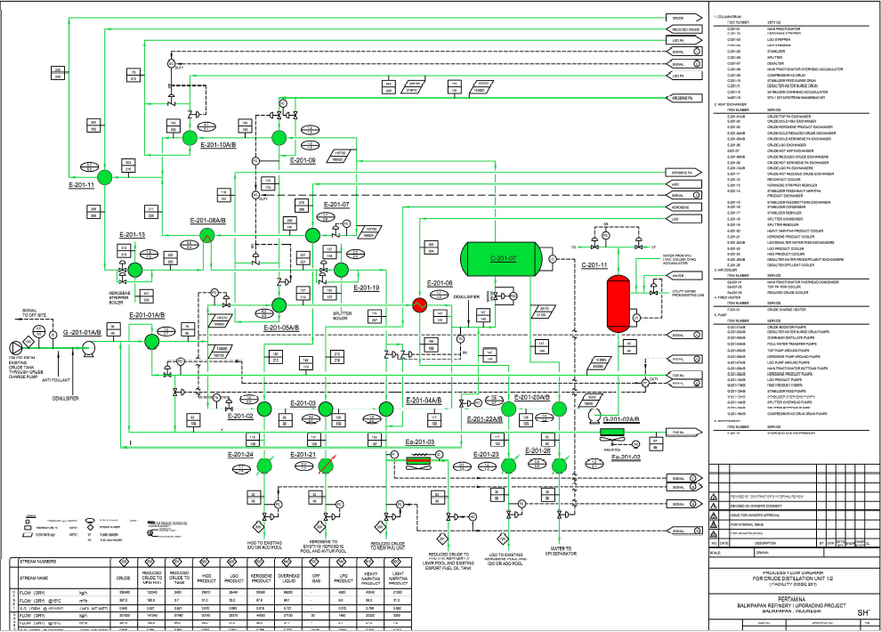

Slide 35
Gambar Proses Colomn

Slide 36
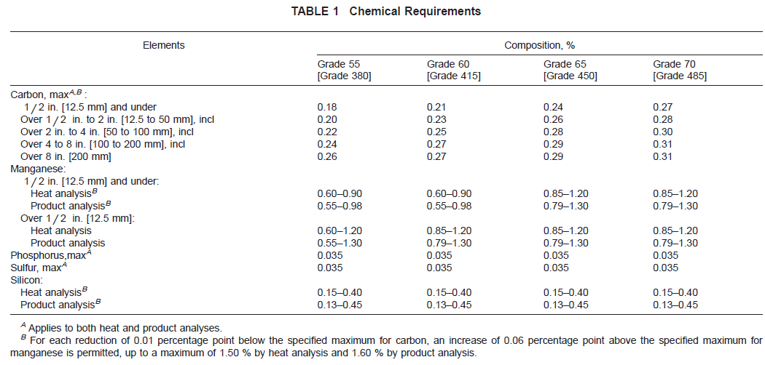
A516

Slide 37
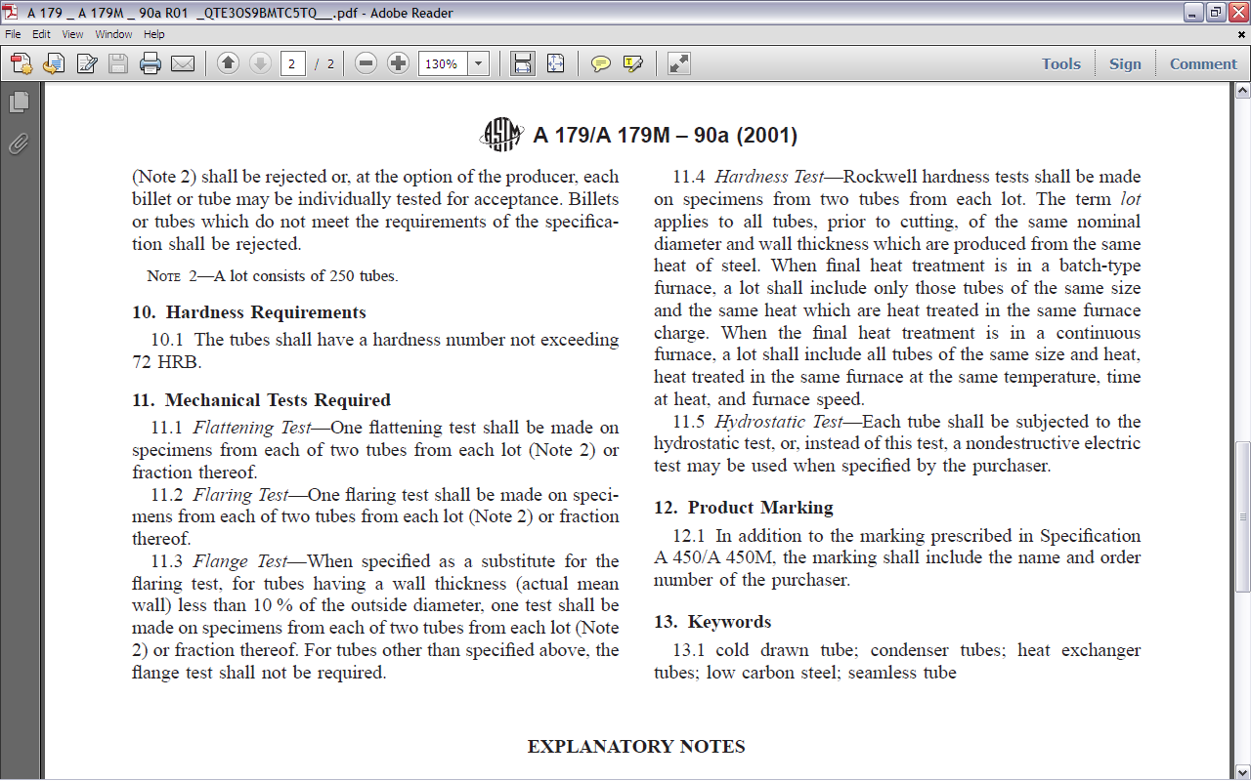
A179

Slide 38
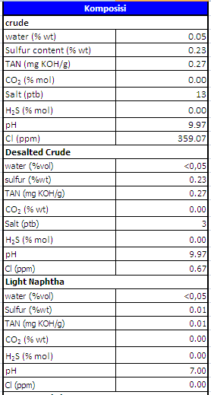
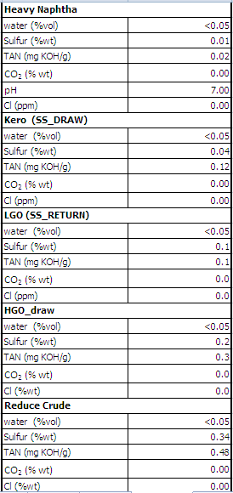
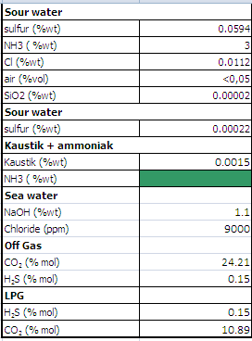
Komposisi kimia

